Slide 1
ЕДИНАЯ СОЦИАЛЬНАЯ ИСТОРИЯ «НОЧЬ МУЗЫКИ» 28 июня 2024

Slide 2
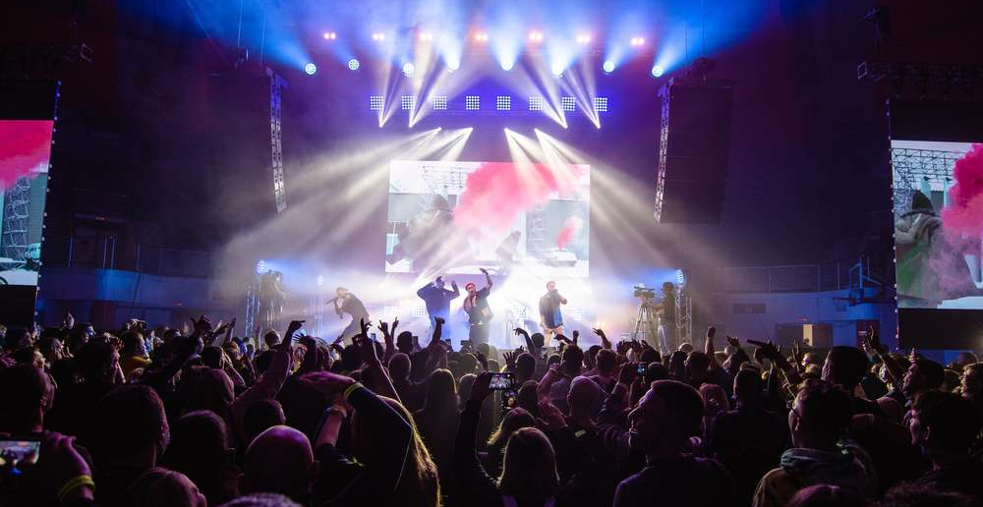
Сегодня я пойду на НОЧЬ МУЗЫКИ.

Slide 3
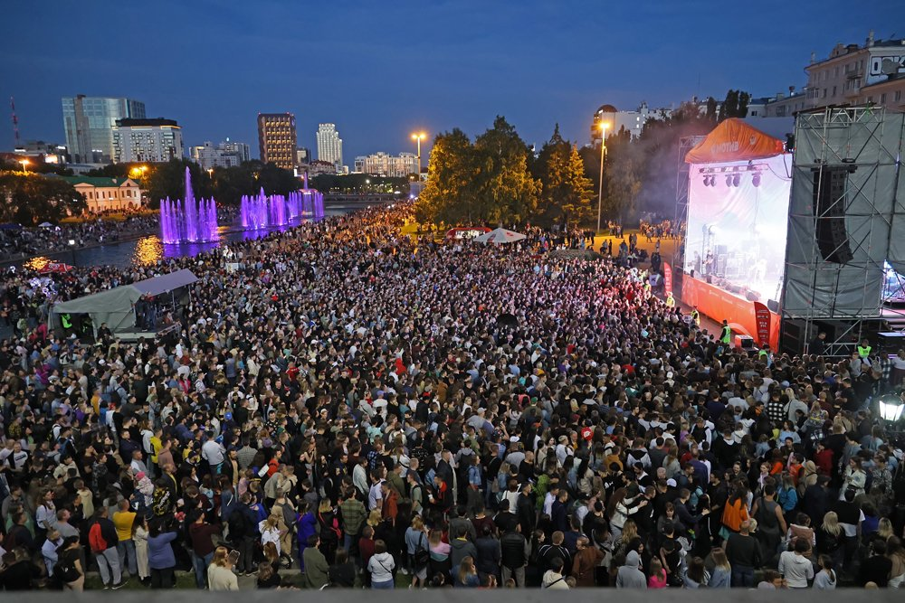
Это праздник, который состоит из множества концертов.
Они пройдут на разных сценах.

Slide 4
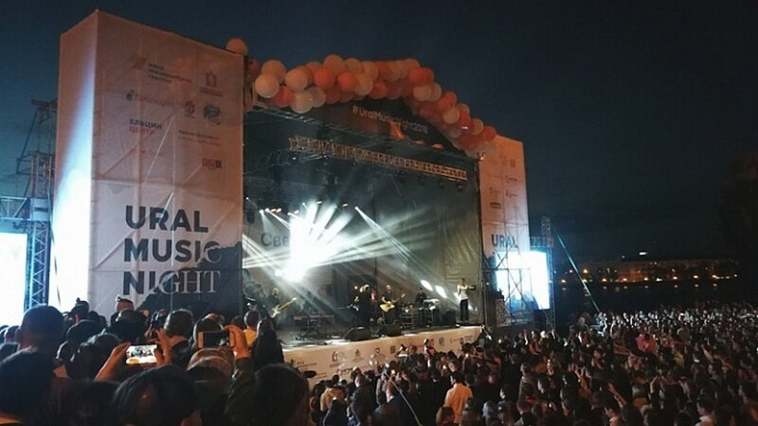
Ночь музыки проходит вечером и ночью. Это будет выглядеть так:
Я буду ходить там, где много фонарей и светло.

Slide 5
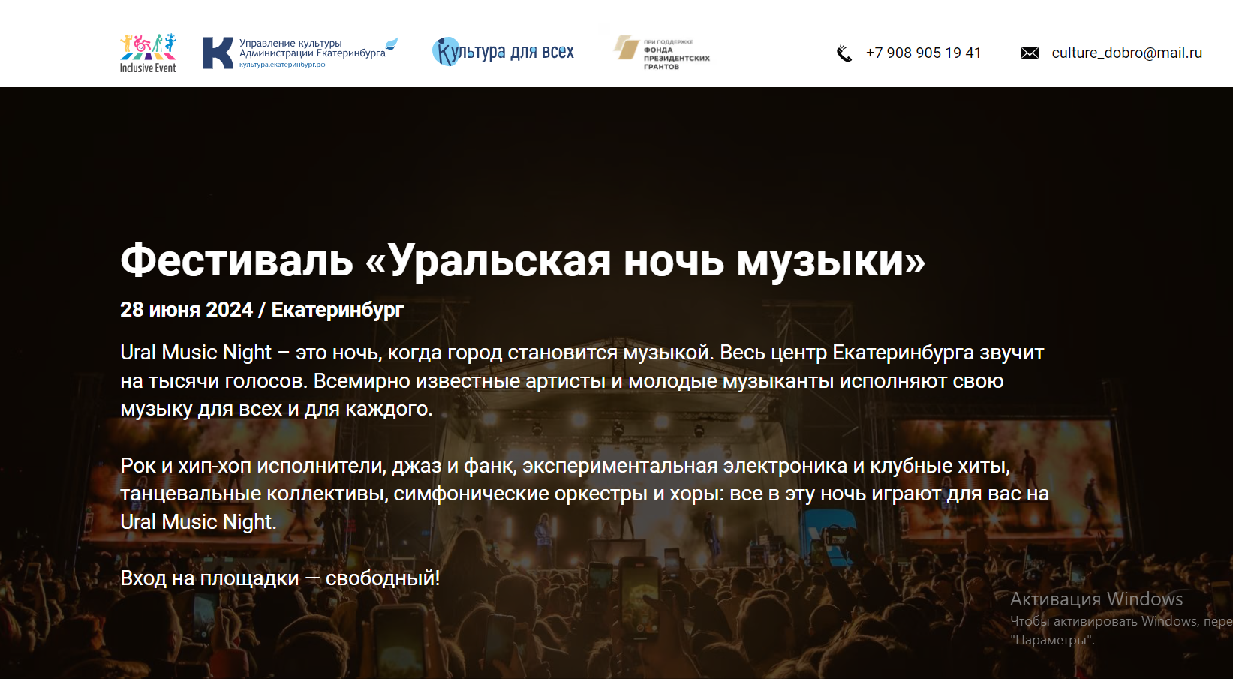
Я заранее изучу программу и спланирую свой маршрут на сайте.

Slide 6
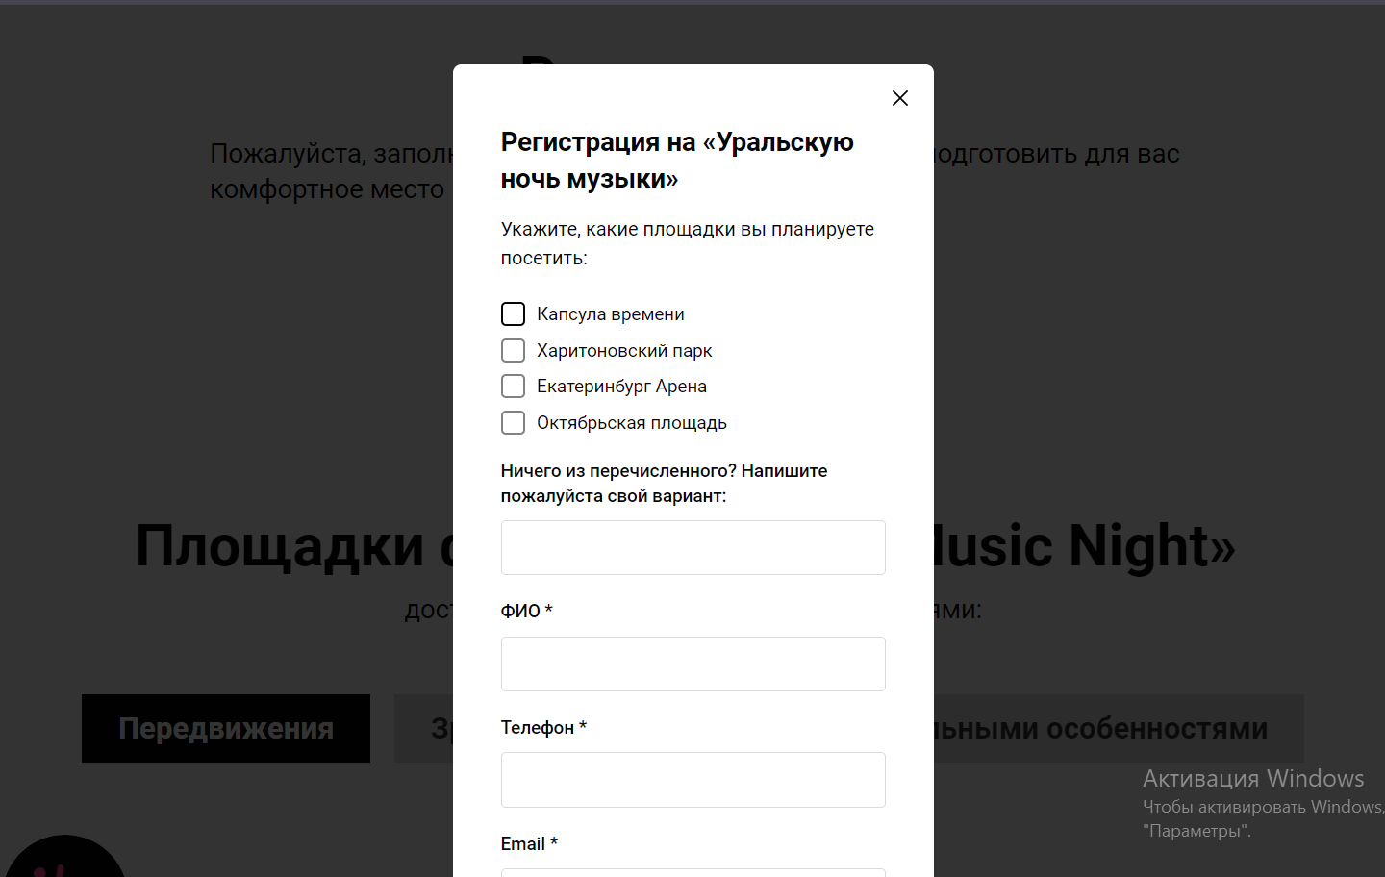
На сайте я заполню форму регистрации

Slide 7
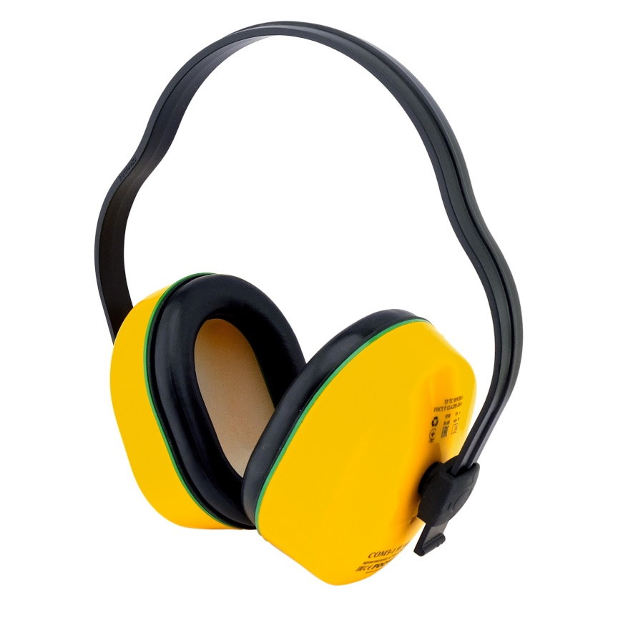
Чтобы мне было удобно, я возьму с собой беруши или наушники.
Я надену их, если звуки станут громкими.

Slide 8
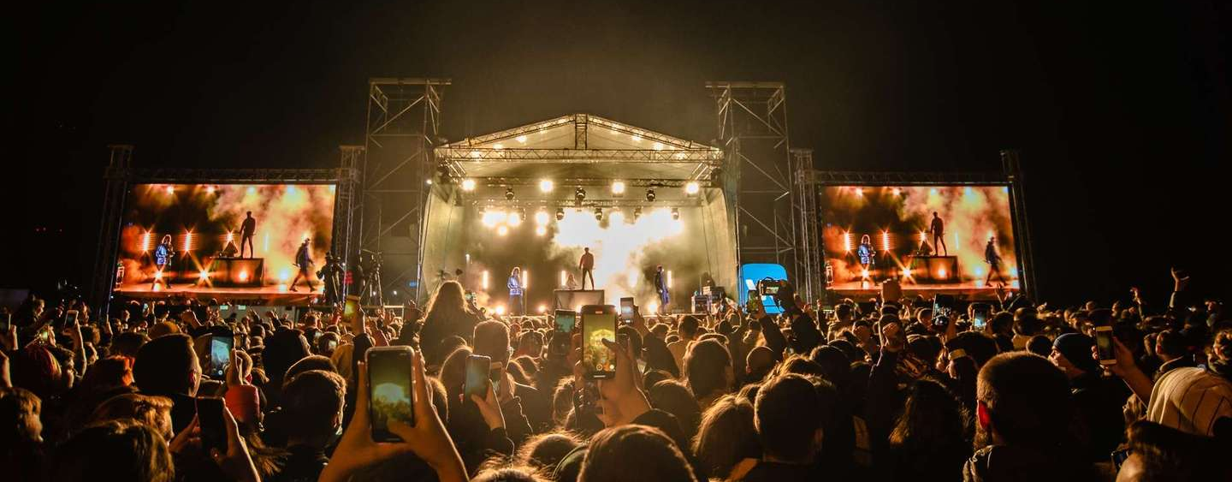
Большинство концертов будет проходить прямо на улице - под открытым небом. Это будет выглядеть так:

Slide 9
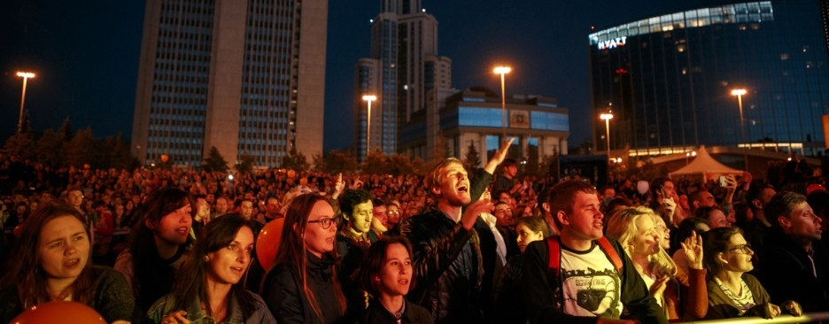

Slide 10
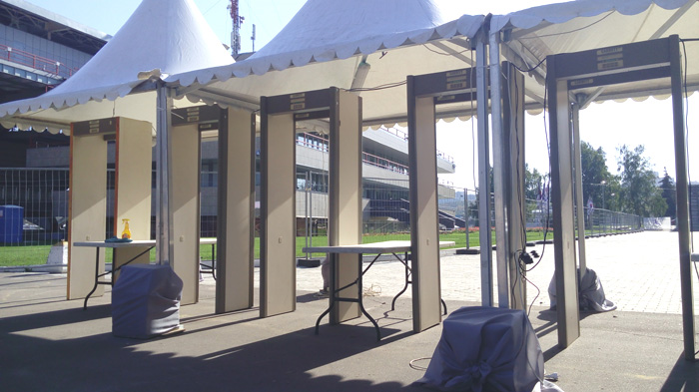
Перед некоторыми площадками будут стоять металлодетекторы.

Slide 11
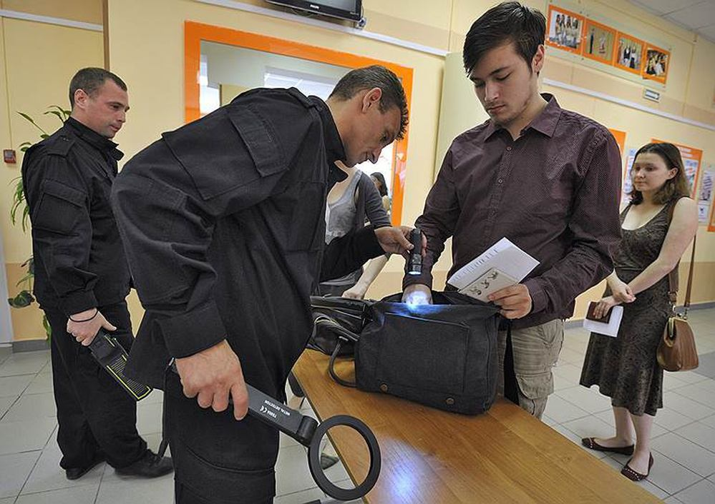
Охранник попросит меня открыть рюкзак и показать ему его содержимое.

Slide 12
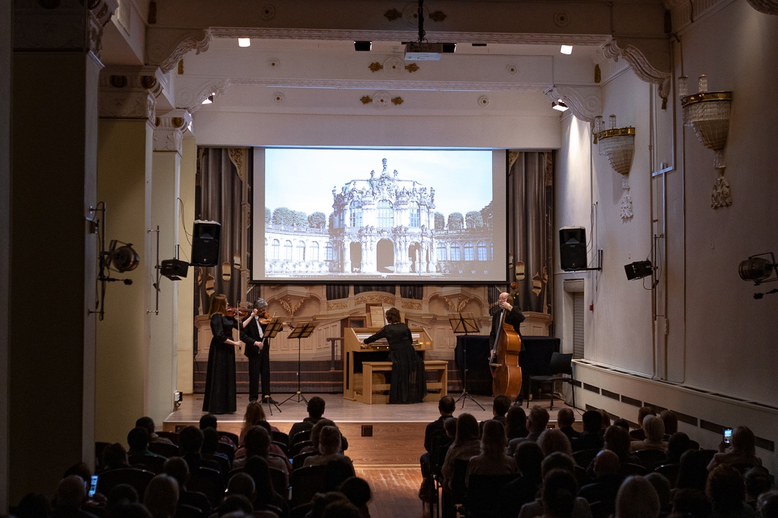
Концерт в зале будет выглядеть так.

Slide 13
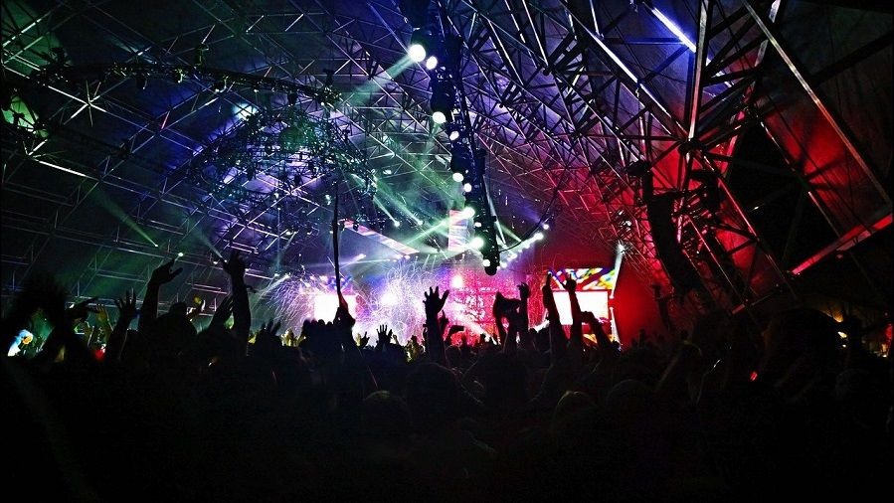
Концерт в клубе будет выглядеть так:

Slide 14
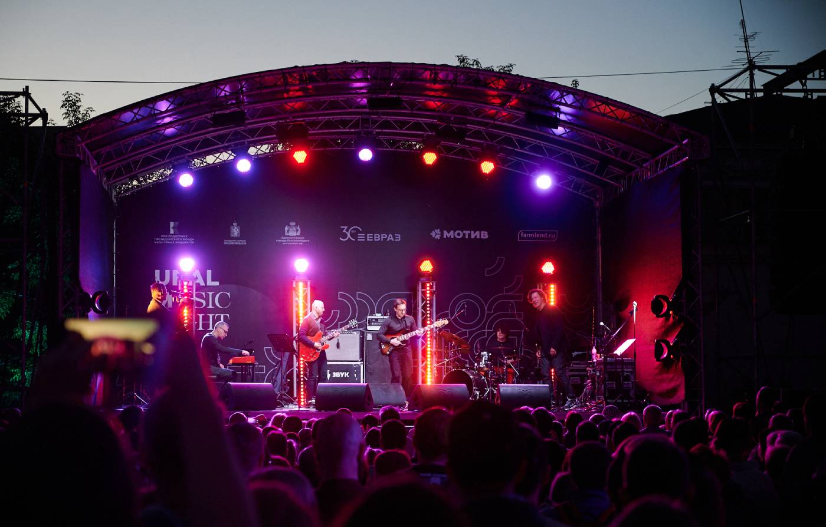
Будет много яркого света - мигающих цветных фонарей и стробоскопов.

Slide 15
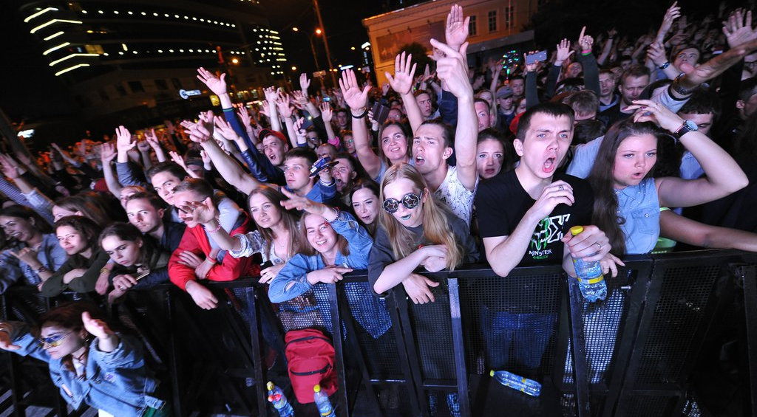
На празднике будет очень много незнакомых людей. Они могут собираться в толпы и выстаиваться в очереди. Они могу громко петь, кричать и разговаривать.

Slide 16
Если я потерялся или плохо себя чувствую, я смогу ПОПРОСИТЬ О ПОМОЩИ.
Я обращусь к волонтеру, охраннику или полицейскому. Волонтёр будет ходить в такой футболке:

Slide 17
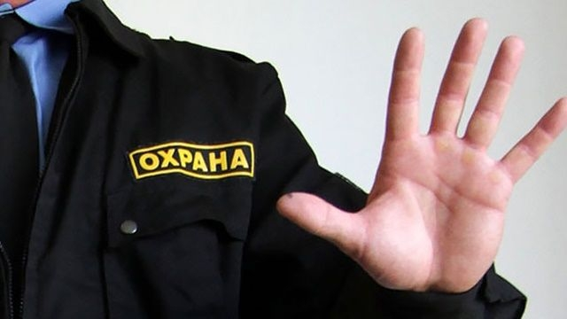
Это охранник.
У него может быть любая внешность,
но на форме обязательно будет надпись «Охрана»:

Slide 18
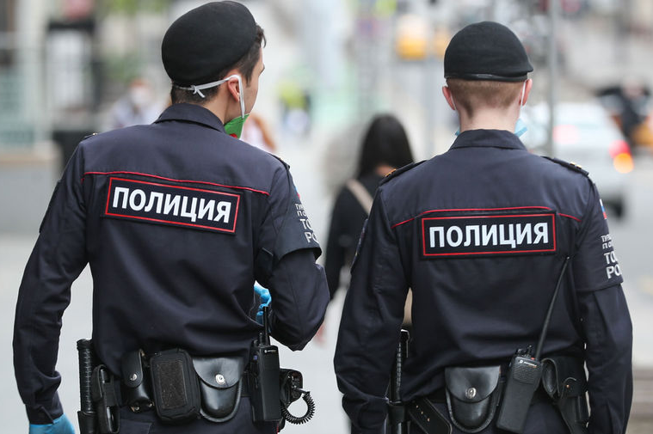
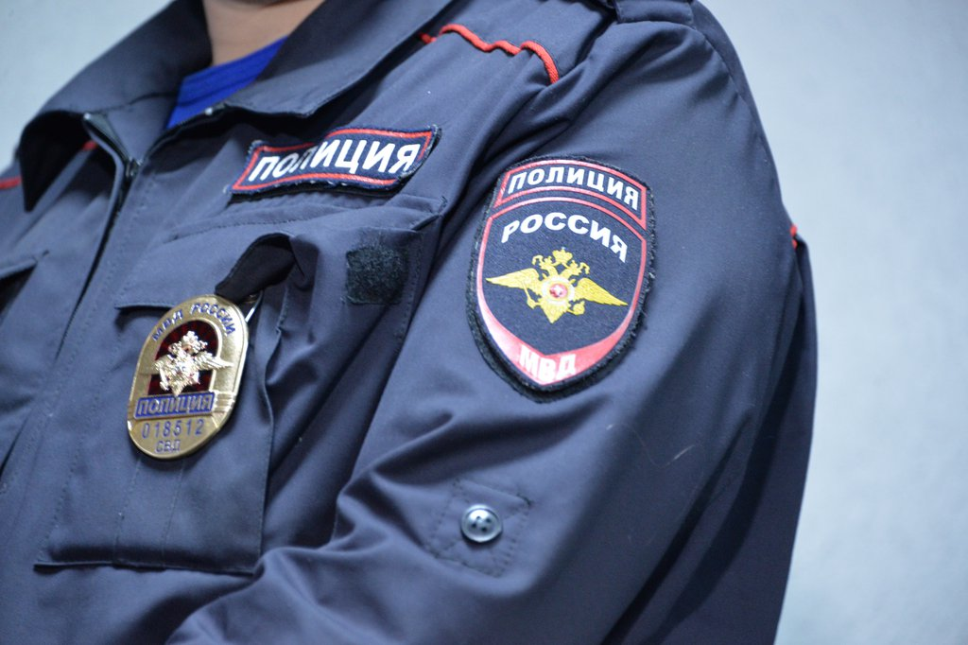
Это сотрудники полиции.
У них может быть разная внешность,
но они обязательно будут в специальной полицейской форме:

Slide 19
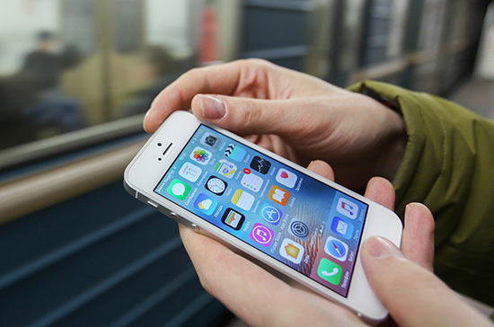
Я буду часто смотреть на свой телефон.
Я не пропущу звонок от родителей или друзей.

Slide 20
На концертах будет громко и ярко. Будет много людей.
Если мне станет плохо и я захочу уйти – я скажу сопровождающим.
Мы уйдем и мне сразу станет легче.

